Slide 1
텀프로젝트
발표일
20175411 박상현

Slide 2
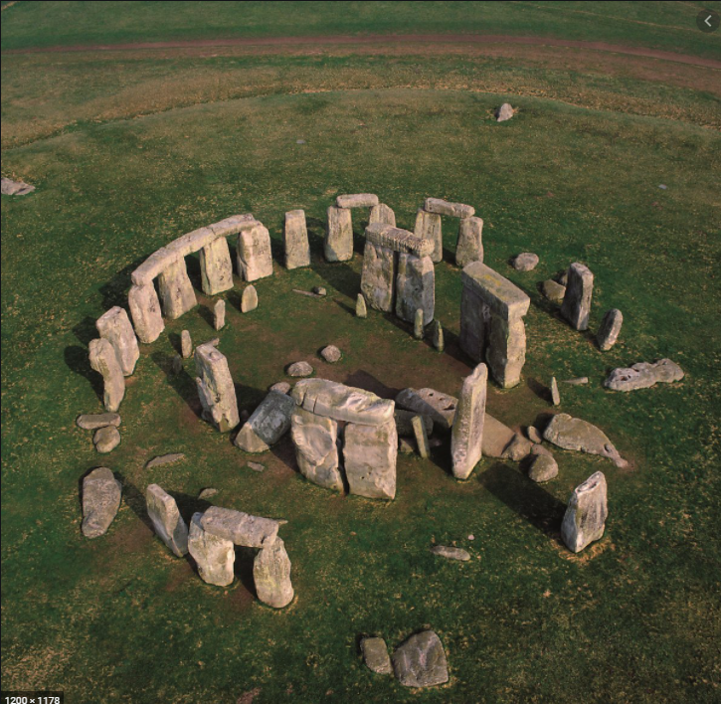
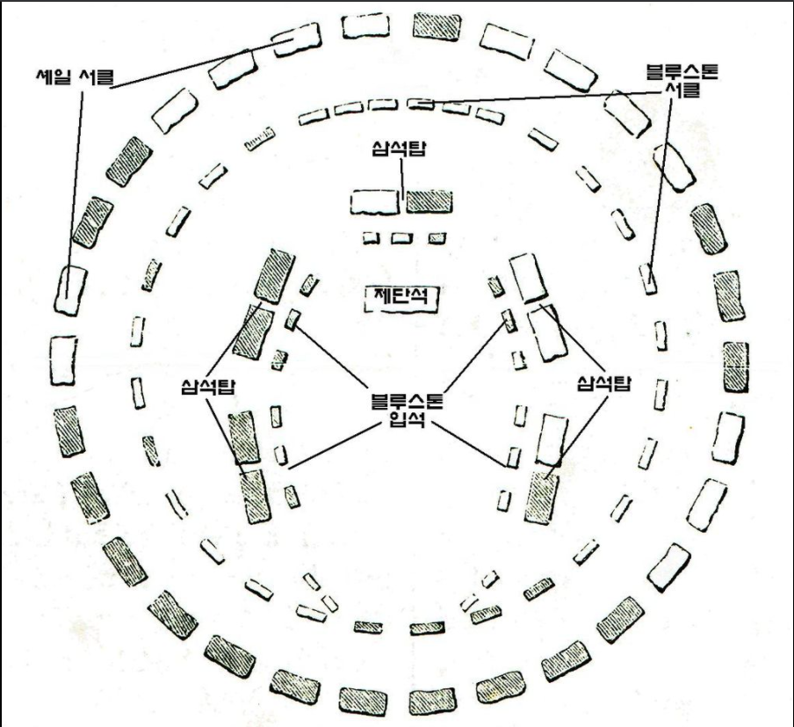
소개
불가사의 중 하나인 스톤헨지의 복원된 모습을 구현

Slide 3
구현된 주요 기술
회전을 통해 둘러보기 위한 trackball
setLight 함수에서 빛의 위치와 주변광 조절
텍스쳐매핑
여러 개의 큐브들을 한 번에 생성하기위한 코드

Slide 4
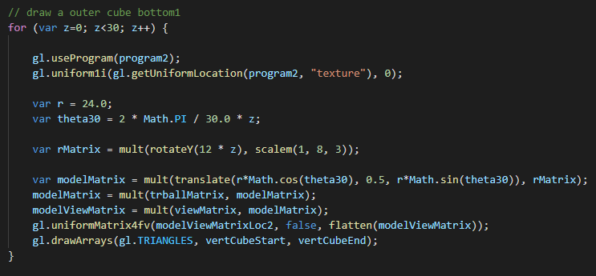
여러 개의 큐브들을 한 번에 생성하기위한 코드

Slide 5

향후 개선점
(마법의 소라고동처럼 고민해결)
스톤헨지를 구현한 후에 제단과의 상호작용을 추가
제단을 통해 신탁이 내려오는 것을 구현

Slide 6
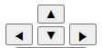
사용자 인터페이스
위 아래 버튼으로 카메라를 앞뒤로 이동
왼 쪽, 오른 쪽 버튼으로 카메라 좌우 회전
Trackball.js를 통해 마우스 클릭과 드래그로 회전 가능

Slide 7
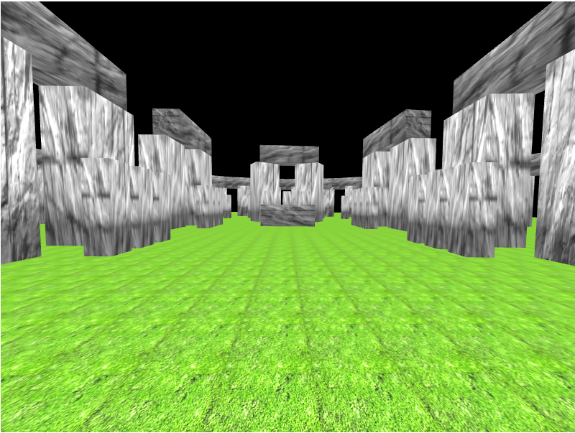
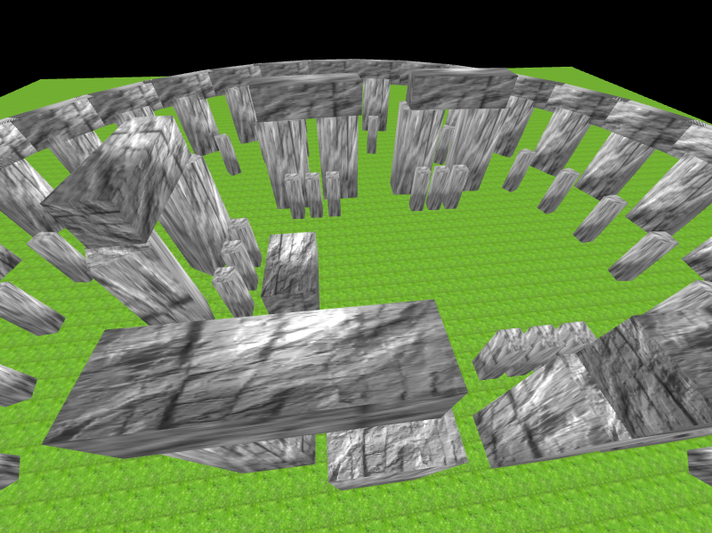
스크린 샷

Slide 8
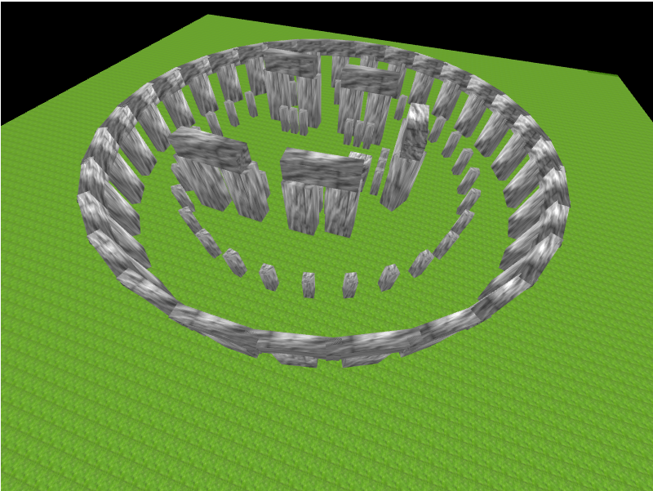
스크린 샷

Slide 9
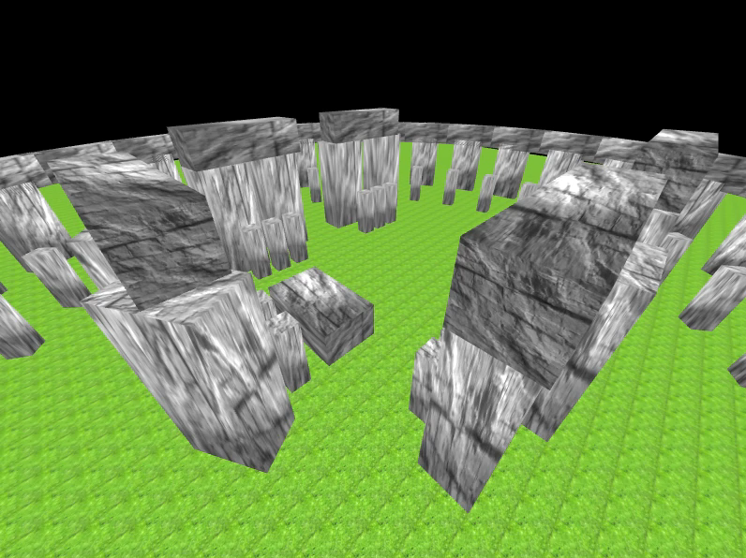
시연 동영상

